Slide 1
第6章 树和二叉树（ Tree & Binary Tree ）
（今日授课内容是本章及本课程的重点）
6.1 树的基本概念
6.2 二叉树
6.3 遍历二叉树和线索二叉树
6.4 树和森林
6.5 赫夫曼树及其应用

Slide 2
课堂讨论：
489
Q: 设一棵完全二叉树具有1000个结点，则它有 个叶子结点，有 个度为2的结点，有 个结点只有非空左子树，有 个结点只有非空右子树。
488
1
0
A：易求出总层数和末层叶子数。总层数k=⎣log₂n⎦＋1 =10;
且前9层总结点数为2⁹-1=511 (完全二叉树的前k-1层肯定是满的)
所以末层叶子数为1000-511=489个。
由于最后一层叶子数为489个，是奇数，说明有1个结点只有非空左子树；而完全二叉树中不可能出现仅有非空右子树的结点(0个)。
请注意叶子结点总数≠末层叶子数！
还应当加上第k-1层（靠右边）的0度结点个数。
分析：末层的489个叶子只占据了上层的245个结点（⎡489/2⎤ )
上层（k=9)右边的0度结点数还有2⁹⁻¹-245=11个！
所以，
全部叶子数＝489(末层)＋11(k-1层)=500个。
度为2的结点＝叶子总数－1=499个。
第i层上的满结点数为2^{i-1}

Slide 3
另一法：可先求2度结点数,再由此得到叶子总数。
首先，k-2层的2⁸-1（255）个结点肯定都是2度的（完全二叉树）
另外，末层叶子（刚才已求出为489）所对应的双亲也是度＝2， （共有⎣489/2⎦＝244个）。
所以，全部2度结点数为255(k-2层)＋244(k-1层)=499个；
总叶子数＝2度结点数＋1=500个。

Slide 4
6.3 遍历二叉树和线索二叉树
一、遍历二叉树（Traversing Binary Tree）
遍历定义——指按某条搜索路线遍访每个结点且不重复（又称周游）。
遍历用途——它是树结构插入、删除、修改、查找和排序运算的前提，是二叉树一切运算的基础和核心。
遍历方法——牢记一种约定，对每个结点的查看都是“先左后右” 。

Slide 5
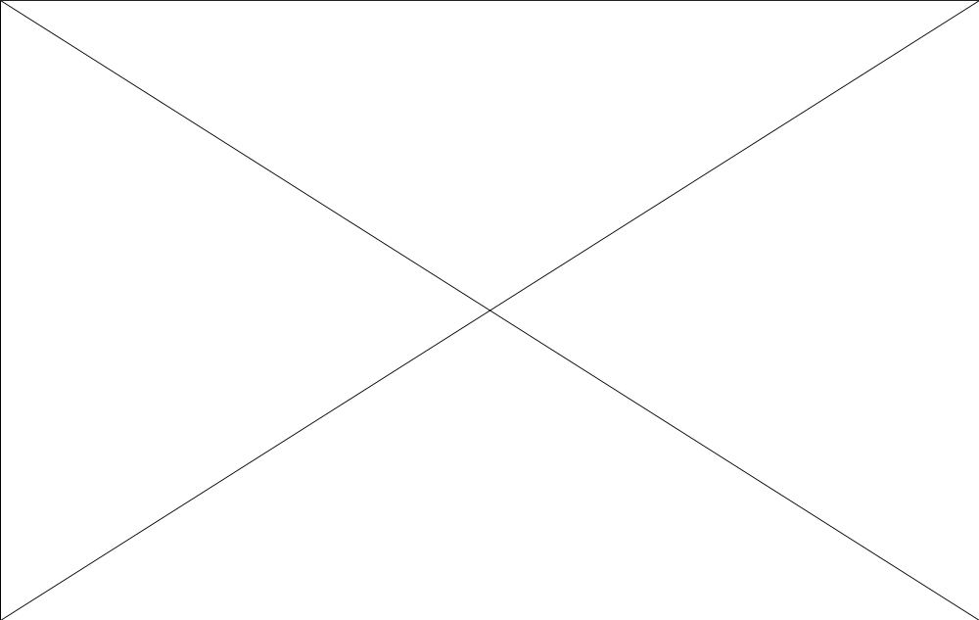
遍历的概念：
遍历
序列
遍历
算法

Slide 6
例1：
A
B C
D E
先序遍历的结果是：
中序遍历的结果是：
后序遍历的结果是：
A B D E C
D B E A C
D E B C A
口诀：
DLR—先序遍历，即先根再左再右
LDR—中序遍历，即先左再根再右
LRD—后序遍历，即先左再右再根

Slide 7
例2：用二叉树表示算术表达式
先序遍历
+ * * / A B C D E
前缀表示
中序遍历
A / B * C * D + E
中缀表示
后序遍历
A B / C * D * E +
后缀表示
层序遍历
+ * E * D / C A B
+
*
E
*
D
/
C
A
B

Slide 8
结点数据类型自定义
typedef struct liuyu{
int data;
struct liuyu *lchild,*rchild；
} liuyu;
liuyu *root;
先序遍历算法
DLR( liuyu *root )
{if (root !=NULL) //非空二叉树
{printf(“%d”,root->data); //访问D
DLR(root->lchild); //递归遍历左子树
L: DLR(root->rchild); //递归遍历右子树
} return(0); }
中序遍历算法
LDR(liuyu *root)
{if(root !=NULL)
{LDR(root->lchild);
printf(“%d”,root->data);
LDR(root->rchild);
} return(0);}
后序遍历算法
LRD (liuyu *root)
{if(root !=NULL)
{LRD(root->lchild);
LRD(root->rchild);
printf(“%d”,root->data);
} return(0);}

Slide 9
对遍历的分析：
1. 从前面的三种遍历算法可以知道：如果将printf语句抹去，从递归的角度看，这三种算法是完全相同的，或者说这三种遍历算法的访问路径是相同的，只是访问结点的时机不同。
A
从虚线的出发点到终点的路径
上，每个结点经过3次。
第1次经过时访问＝先序遍历
第2次经过时访问＝中序遍历
第3次经过时访问＝后序遍历
B
C
D
E
2. 二叉树遍历的时间效率和空间效率
时间效率:O(n) //每个结点只访问一次
空间效率:O(n) //栈占用的最大辅助空间
F
G

Slide 10
特别讨论：若已知先序/后序遍历结果和中序遍历结果，能否“恢复”出二叉树？
可以证明：由一棵二叉树的先序序列和中序序列可唯一确定这 棵二叉树。
例：已知一棵二叉树的中序序列和后序序列分别是BDCEAFHG 和 DECBHGFA，请画出这棵二叉树。
分析：
①由后序遍历特征，根结点必在后序序列尾部（即A）；
②由中序遍历特征，根结点必在其中间，而且其左部必全部是左子树子孙（即BDCE），其右部必全部是右子树子孙（即FHG）；
③继而，根据后序中的DECB子树可确定B为A的左孩子，根据HGF子串可确定F为A的右孩子；以此类推。

Slide 11
中序遍历：B D C E A F H G
后序遍历：D E C B H G F A
B
A
F
注意：先序、中序和中序、后序都能唯一确定一棵二叉树，而先序和后序不能唯一确定一棵二叉树。例：
先序：ABC,后序：CBA
A A
B B
C C
B
F
A
B
F
C
G
D E
H
（D C E）
（B D C E）
（ H G）

Slide 12
4.遍历算法递归的消除
（中序遍历的非递归算法 教材130页算法6.2\6.3）

Slide 13
5.遍历算法的应用：

Slide 14
小结
本章重点掌握各种遍历的方法，并能以遍历算法为基础实现各种算法的编写。
会将遍历的递归算法转化为显式栈的非递归算法。
作业：
熟悉各递归算法。

